Slide 1
БОЛЕЗНИ ХЛЕБА
Выполнила:ученица 8 ”А” класса
Назар.О.Д
Руководитель:учитель биологии
Воеводская.В.Г

Slide 2

Цель работы.
Изучить болезни хлеба и их влияние на организм человека.
Задачи:
1. Изучить сведения по данной
теме
2. Выявить отношение людей к хлебу
3. Проверить практически
сроки хранения хлеба

Slide 3
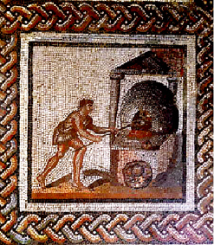
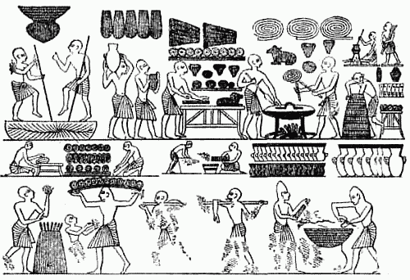
История хлеба

Slide 4
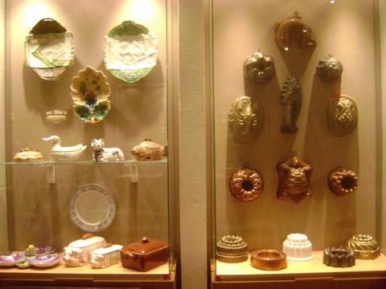
Музей хлеба

Slide 5
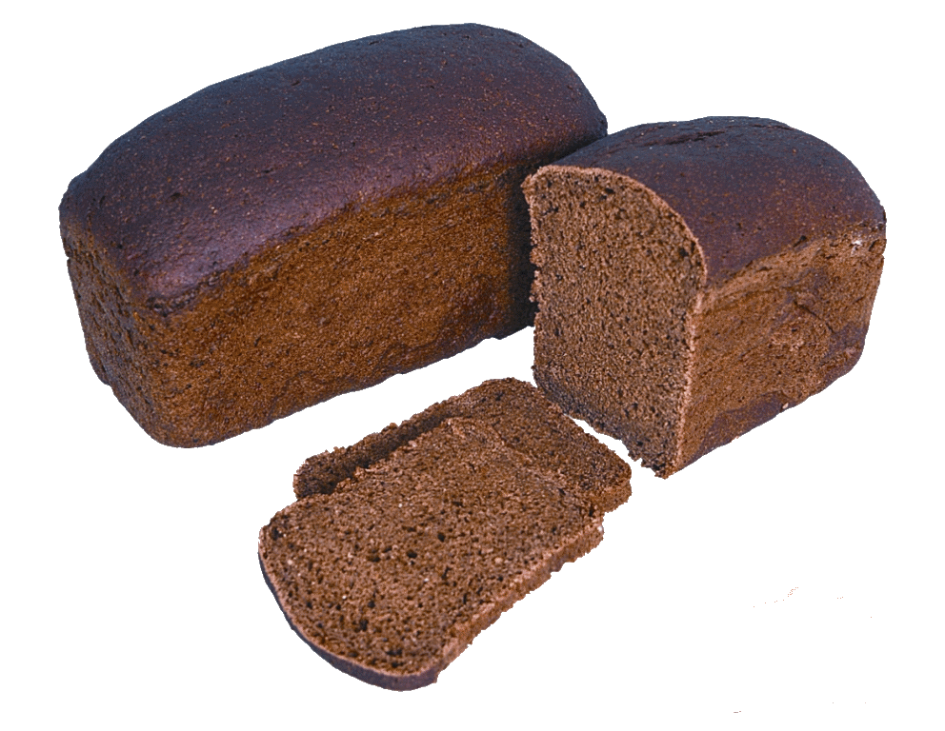
Объект исследования

Slide 6
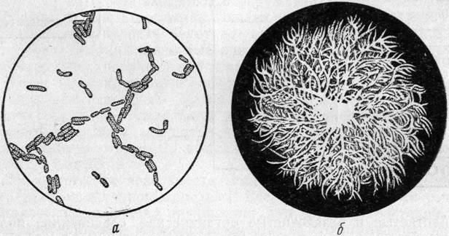
Болезни хлеба

Slide 7
Исследование
болезней хлеба
Номер образца | Название образца | Дата изготовления | Сорт муки | Вес изделия | Цвет изделия | Состояние мякиша | Вкус и запах
№1 | Батон белый | 10.05.2013 | высший | 350г | светлый | Мягкий, воздушный | Свежий, приятный
№2 | Формовой белый | 10.05.2013 | высший | 500г | светлый | Мягкий | Свежий, приятный
№3 | Бородинский | 10.05.2013 | первый | 350г | тёмный | Тяжёлый, плотный | Приятный, кисловатый на вкус

Slide 8
Определение болезни
Производитель хлеба | Проявление болезни
Батон белый | Образование плесени
Хлеб формовой | Образование коричневой тягучей массы и неприятного запаха
Хлеб «Бородинский» | Появление кисловатого запаха

Slide 9
Определение кислотности
Наименование хлеба | рН | Среда
Белый формовой хлеб | рН = 6,5 | Слабо кислая
Батон | рН=6,0 | Слабо кислая
Черный хлеб | рН=5,0 | Кислая

Slide 10
Выводы
Внешний вид хлеба может быть.
Мякиш не должен быть липким и
Корочка должна быть ровной, без трещин
В хлебе не должно быть посторонних
Обращайте внимание на информационный вкладыш, где указана дата выработки и упаковки.
Старайтесь покупать хлеб того производителя, которому доверяете.

